Slide 1

Notes:
13/11/11
1
1
1

Slide 2
Materiale tratto da
di Fabio Fanti
Biologia, microbiologia
e tecnologie di controllo sanitario
Notes:
13/11/11
2
2
2

Slide 3
La biologia
dei virus
Notes:
13/11/11
3
3
3

Slide 4
La struttura e le caratteristiche dei virus
Microrganismi di piccole dimensioni (20-1000 nm), visibili soltanto al microscopio elettronico
Sono acellulari: non contengono citoplasma né dispositivi metabolici
Sono parassiti obbligati in quanto possono riprodursi solo all’interno di una cellula viva
Virione: forma extracellulare del virus, in grado di permanere all’esterno dell’ospite.

Slide 5
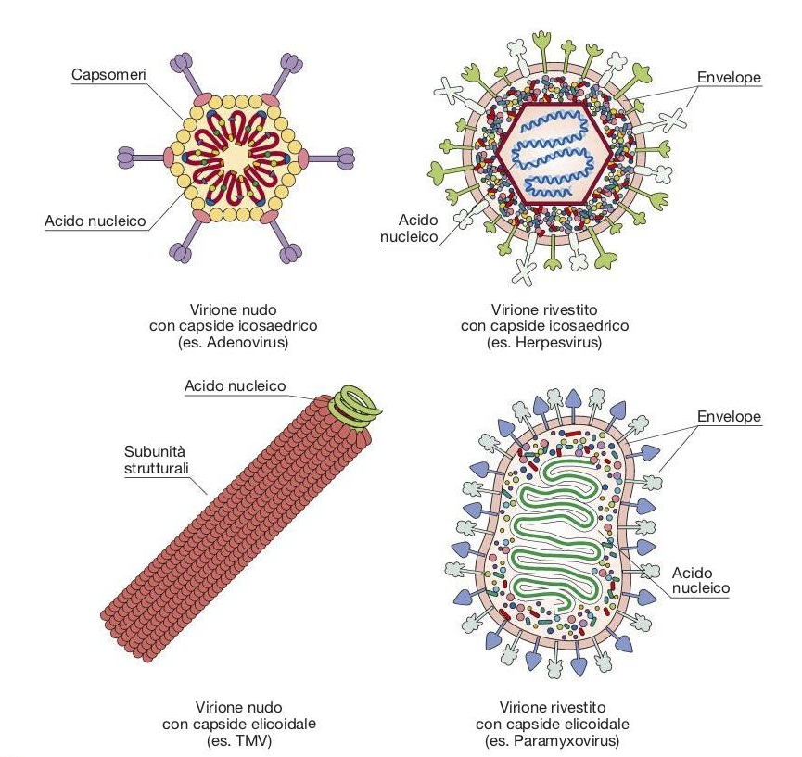
La struttura e le caratteristiche dei virus
I virus sono tutti costituiti da un acido nucleico e da un involucro proteico (capsìde). Alcuni virus sono rivestiti da un ulteriore rivestimento, il pericapside o envelope.
Possono avere forme diverse.

Slide 6
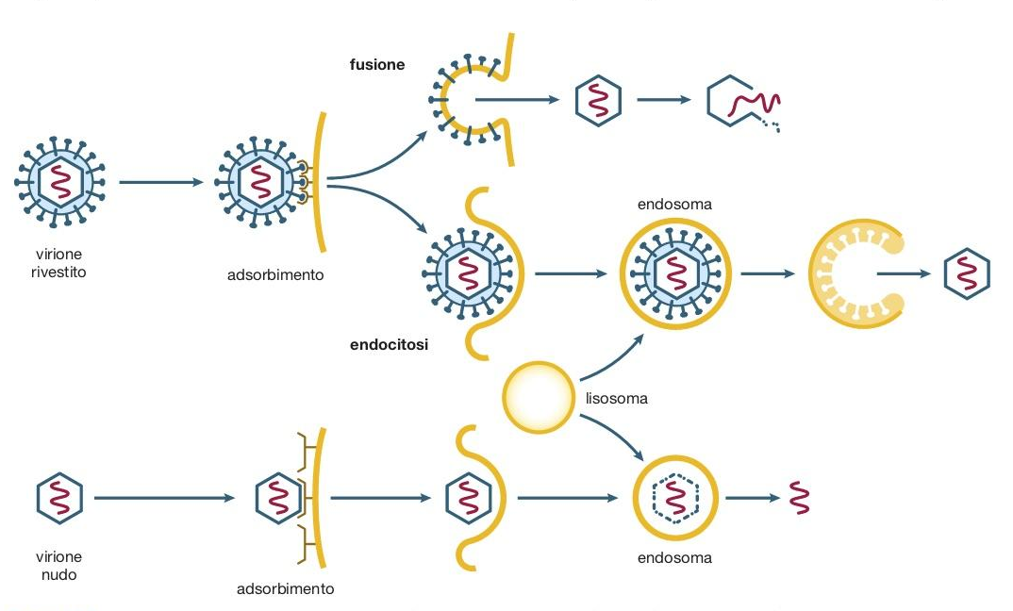
La replicazione dei virus animali
I virus con envelope fondono la membrana del pericapside con quella della cellula o dopo endocitosi con una vescicola chiamata endosoma.
I virus nudi introducono il loro acido nucleico attraverso la membrana o per endocitosi.

Slide 7
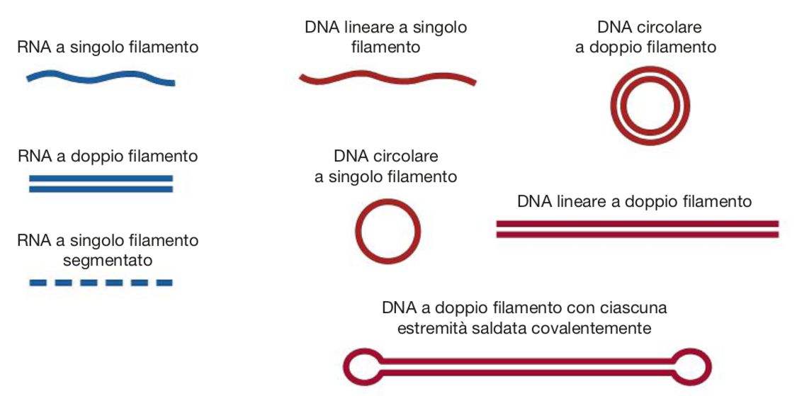
Le caratteristiche del genoma virale
Tipi di acidi nucleici nei virus:

Slide 8
Rassegna dei principali tipi di virus
Virus con genomi a DNA
DNA a singolo filamento
DNA a doppio filamento con intermedio a RNA
DNA a doppio filamento
Polyomaviridae (SV40)
Papillomaviridae (HPV)
Parvoviridae (Quinta malattia)
Hepadnaviridae (Epatite B)
Herpesviridae (HHV)
Adenoviridae (malattie respiratorie)
Poxviridae (vaiolo)

Slide 9
Rassegna dei principali tipi di virus
Virus con genomi a RNA
Virus a RNA a singolo filamento
Virus a RNA a doppio filamento
Flaviviridae (Febbre gialla, Epatite C)
Retroviridae (AIDS)
Picornaviridae (Epatite A, raffreddore)
Reoviridae (Rotavirus)
Togaviridae (Rosolia)
Orthomyxoviridae (Influenza)
Coronavirus (SARS)

Slide 10
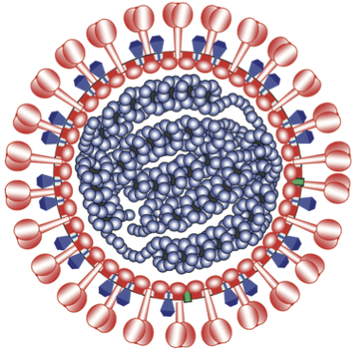
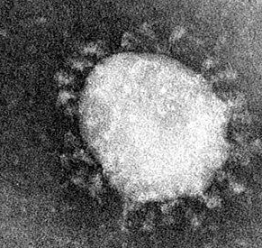
Focus sui Coronavirus
I Coronavirus appartengono a una vasta famiglia di virus con genoma a RNA a singolo filamento, con aspetto simile a una corona al microscopio elettronico.
Notes:
Fotografia di coronavirus al microscopio elettronico a trasmissione (TEM) / CDC, Wikipedia
Disegno di coronavirus / ICTV

Slide 11
Tassonomia dei Coronavirus
La famiglia è quella dei Coronaviridae.
Tra questi c’è la sottofamiglia Orthocoronavirinae.
In questa sottofamiglia ci sono quattro generi (CoV): Alphacoronavirus, Betacoronavirus, Deltacoronavirus e Gammacoronavirus.
Il genere Betacoronavirus è diviso in cinque sottogeneri:
Embecovirus, Hibecovirus, Merbecovirus, Nobecovirus, Sarbecovirus.
SARS-CoV-2 appartiene al sottogenere Sarbecovirus.

Slide 12
Siti per approfondire
Nuovo coronavirus del Ministero della Salute
Coronavirus COVID-19 Global cases della John Hopkins CSSE
Homepage dell’International Committee on Taxonomy of Viruses
Taxonomy browser del NCBI - National Center for Biotechnology Information

